Slide 1

2025/06/02~2025/06/06 週報
溫又臻
連訊科技服務股份有限公司

Slide 2
本週工作項目
項次 | 專案名稱 | 進度 | 說明
1 | 綠建築知識系統 （38小時） | 優化SPO三元組的擷取 嘗試使用LLM做三元組的擷取 | 使用LLM去做實體詞篩檢以及知識單元三元組的擷取

Slide 3
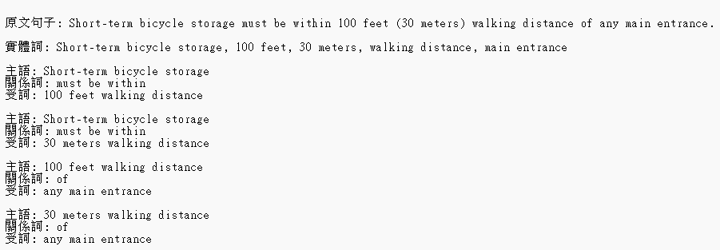
綠建築知識系統
Gemini-2.0-flash擷取的知識單元三元組

Slide 4
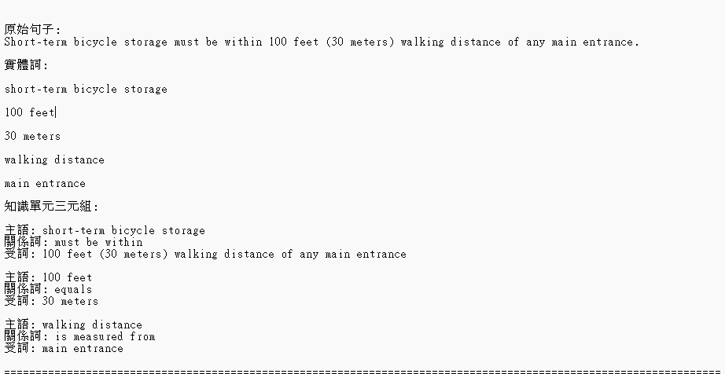
綠建築知識系統
GPT-4o擷取的知識單元三元組

Slide 5
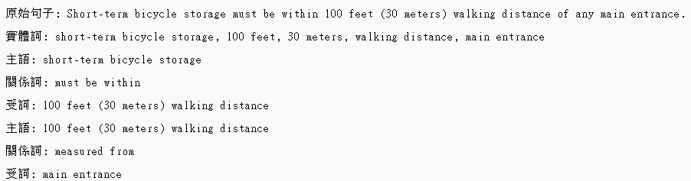
綠建築知識系統
Grok3擷取的知識單元三元組

Slide 6
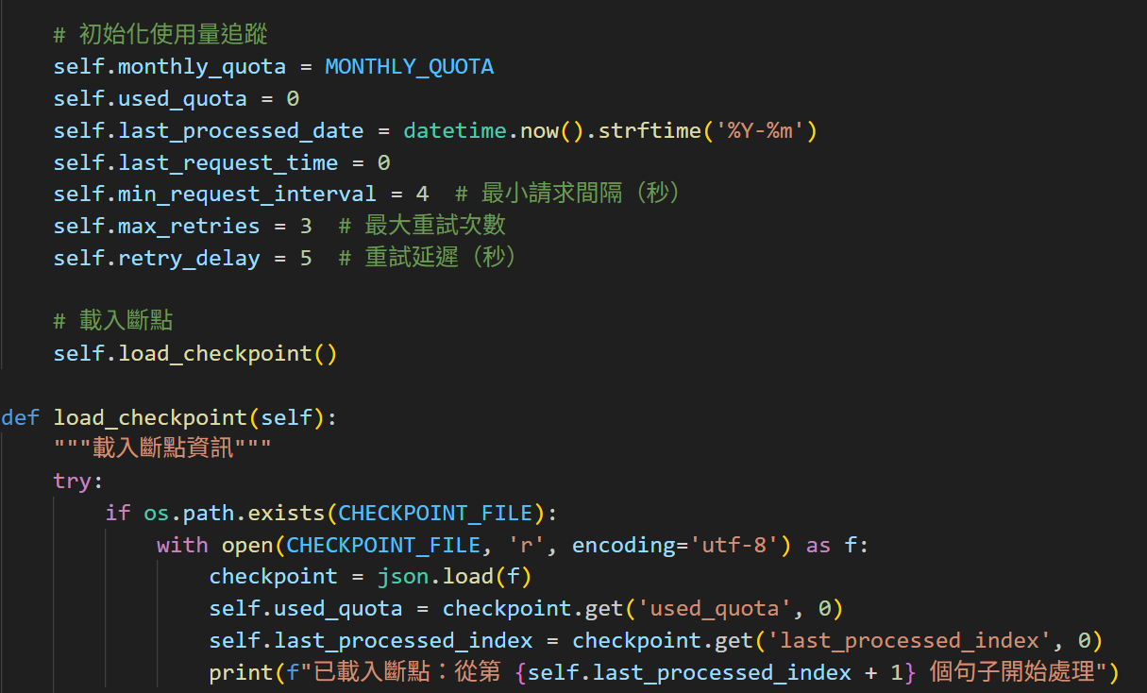
綠建築知識系統
Gemini-2.0-flash是我使用Jason輸出給我的txt檔案串API，把句子一句一句傳給Gemini-2.0-flash，並對模型做prompt做知識單元三元組的擷取，不過因為我使用免費版，所以限制很多，這會導致句子識別會花很多時間，譬如幾分鐘才能識別幾個句子，甚至這個月免費token用完了，就得等到下個月，所以只是先使用Demo看看效果

Slide 7
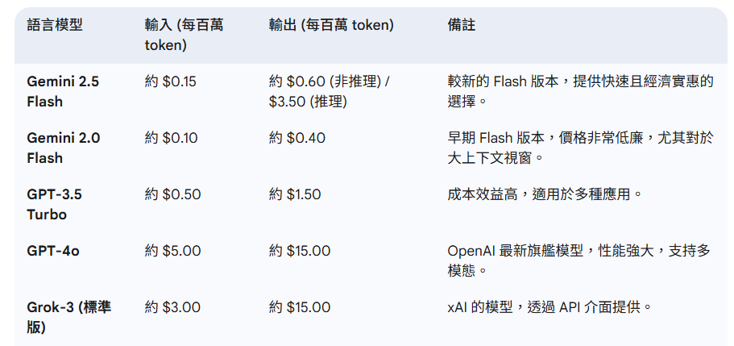
綠建築知識系統
上圖為各個模型的收費狀況 目前自己使用效果感覺Grok>GPT-4o>Gemini-2.5>Gemini2.0

Slide 8
下週預計工作
項次 | 專案名稱 | 進度 | 說明
1 | 綠建築知識系統 | 使用自定義的句法依存來擷取知識單元三元組 | 使用自定義的句法依存來擷取知識單元三元組比較差異效果

Slide 9
需協助的項目
無

Slide 10

THANK YOU
Artificial Intelligence
產業領域AI資訊應用

